Slide 1
Тема 2. Час менеджера та принципи його ефективного використання
План лекції (навчальні питання):
Індивідуальний фонд часу і його структура. Поняття часової перспективи.
Внутрішні концепції часу.
Прийоми виконання розкладу при простому плануванні.
Значення використання біоритміки.
Індивідуальний стиль. Складання рамкового плану дня.

Slide 2
Індивідуальний фонд часу і його структура. Поняття часової перспективи.
навмисний саботажу, а за низької кваліфікації працівника, поганий самоорганізації праці
Низька кваліфікація працівника
Погана самоорганізація праці
Навмисний саботаж
Втрати часу

Slide 3
Позаробочій час поділено на чотири підвиди
пов’язане з роботою
дорога до місця роботи; підготовка до роботи (включаючи підготовку інструментів , обладнання, місця роботи і т. п.); допрацювання або перероблення раніше завершеної роботи;
домашня праця
прибирання квартири; покупки; ремонт (плановий або позаплановий); турбота, догляд, виховання про безпорадних членах сім’ї (діти, старі, хворі), включаючи, наприклад, приготування їжі; інші «разові» види робіт;
самообслуговування
догляд за собою (особиста гігієна, оформлення зовнішності і т. п.); харчування; пасивний відпочинок (у тому числі сон);
вільний час
спілкування з родичами і друзями, всі види активного відпочинку, а також різного роду непрофесійні заняття «для душі».

Slide 4
Структура індивідуального фонду часу
Витрачання розумових і фізичних сил
Час відпочинку
Відновлення розумових і фізичних сил
Час праці

Slide 5
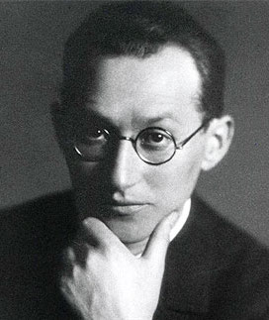
Поняття часової перспективи (К. Левін)
«всезагальність поглядів індивіда на його психологічне майбутнє і психологічне минуле, існуюче в даний час на реальному та різних ірреальних рівнях».

Slide 6
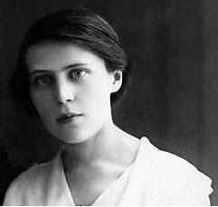
Часова перспектива (Б.В.Зейгарник )
«це і є включення майбутнього і минулого, реального і ідеального плану життя в план даного моменту».

Slide 7
Порушення часової перспективи особистості
Крах життєвих планів
Часова дезорганізація суб’єкта
психічні розлади, що мають виражену соціогенну природу
Депресія
Невроз
Алкоголізація
Суїцидальні тенденції

Slide 8
Наприклад
Патопсихологічні групи досліджуваних характеризуються
обмеженими у часовій перспективі, «мізерними» перспективними планами, які містять дуже мало майбутніх можливостей.
При депресивних станах спостерігається
стійке скорочення протяжності часової перспективи особистості, а також включення у часову перспективу особистості домінуючих елементів з минулого суб’єкта (змішування часової перспективи і ретроспективи).
Для хворих властива нездатність відмовитись від минулого і просуватись до майбутнього
Ці пацієнти бачать майбутнє як «безформну карту» і не можуть використовувати теперішнє як міст між минулим та майбутнім. Протяжність актуального минулого у таких хворих вища, ніж у нормі.

Slide 9
Часова перспектива
Порушення часової перспективи самі по собі провокують психічні розлади
Часова здатна активно протистояти негативному впливу кризових моментів, тобто виступати як більш–менш адекватна захисна стратегія
Активне планування майбутнього виступає в якості одного з захисних механізмів

Slide 10
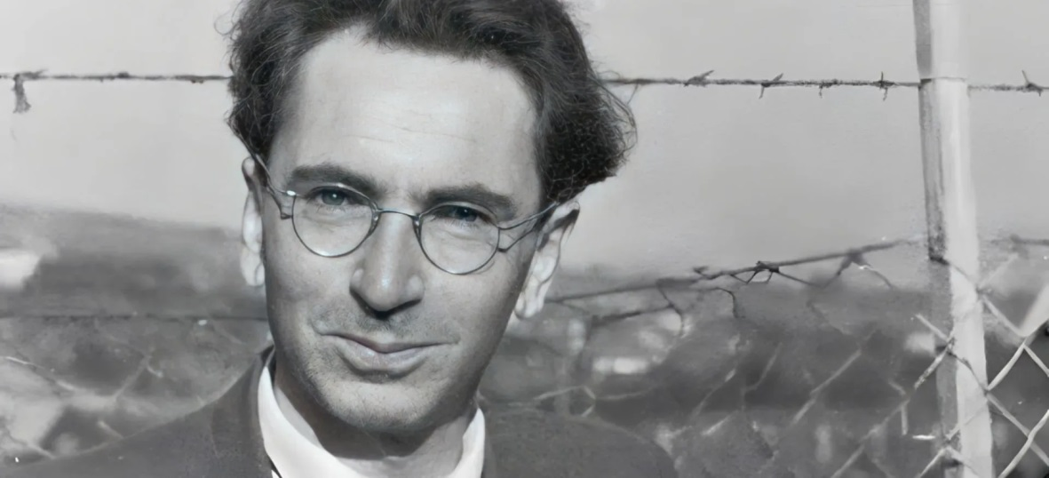
Можливість детермінуватись майбутнім (В. Франкл)
здатність людини знаходити майбутній сенс в актуальних, сенсодефіцитних ситуаціях
збереження особистісної цілісності
Умова для
передумова особистісного розвитку

Slide 11
Однак
Орієнтація лише на майбутнє перешкоджає індивідам радіти щоденному життю.
Індивіди, орієнтовані виключно на майбутнє, також часто скаржаться на те, що їхнє життя є “пустим”.
В ситуації гострої кризи краще бути орієнтованими на теперішнє – це дозволяє більш ефективно і швидко вирішувати актуальні задачі.

Slide 12
В ситуації роботи та навчання
Слушною є часова перспектива майбутнього
дозволяє працювати більш продуктивно,
допускає більшу ступінь самоефективності
підтримує оптимізм щодо майбутніх досягнень

Slide 13
Проводячи час зі своєю сім’єю і друзями
Можна бути орієнтованими на спільне минуле

Slide 14
На відпочинку
Зануритися у часову перспективу теперішнього
дозволяє відновити душевні і фізичні сили
не відчувати при цьому провини, що робота стоїть на місці

Slide 15
Структурування власного часу життя
Тенденція індивіда застрягати на одній із часових орієнтацій
є свідченням розбалансованої часової перспективи, що може зашкодити його психологічному, а отже, і фізіологічному здоров’ю.
Важлива характеристика збалансованої часової перспективи – гнучкість
дозволяє переключатися з однієї часової орієнтації на іншу і оперувати в тому часовому режимі, який підходить для ситуації, в якій знаходиться індивід

Slide 16
Внутрішні концепції часу
Тайм–менеджмент
особистий тайм–менеджмент,
командний тайм– менеджмент,
корпоративний тайм–менеджмент.

Slide 17
Рівні управління часом за Г. Архангельським
спроба уривчастого упорядкування (записки, пам’ятки);
спроба перспективного планування (календарі, щоденники);
розстановка ціннісних пріоритетів, короткострокове і довгострокове стратегічне планування.

Slide 18
Критерії успішного управління за Г. Архангельським
матеріалізованность (всі завдання повинні бути винесені на матеріальний носій);
вимірність (необхідно ставити перед собою реальні терміни, невизначеності бути не повинно);
системність (розумне протистояння хаосу в плануванні справ);
гнучкість (уміння швидко реагувати на обставини, що змінюються);
целеоріентірованность (планування справ відповідно до особистими цілями);
пріорітезірованность (чітка розстановка пріоритетів, відділення головного від другорядного);
інвестиційні (необхідно постійно «інвестувати в майбутнє»);
контрольованість;
легкість.

Slide 19
«Заповіді» тайм–менеджменту за Г. Архангельським
необхідно матеріалізувати мети і завдання; в голові вони неконтрольовані;
потрібно управляти на основі фактів, а не думок;
необхідні систематизація та структурування роботи;
необхідно планувати максимально гнучко і просто; швидко реагувати на зміни;
будь–яка дія необхідно співвідносити з внеском в досягнення цілей;
потрібно постійно робити «інвестиції» в майбутнє;
треба «ловити» вдалі можливості;
потрібно управляти робочим навантаженням; працювати менше, але
«розумнішими»;
необхідний постійний огляд делегованих завдань та моніторинг їх виконання;
у роботі допомагає вироблення почуття часу і почуття ефективності.

Slide 20
Рекомендації з управління часом і ресурсами
Протягом дня необхідний ритмічний відпочинок з максимальним перемиканням.
Необхідно підвищувати ефективність сну.
Для налаштування на різні завдання і відпочинок допомагає використання «якорів».
Корисно застосування «методу швейцарського сиру» (підхід до великому завданні з різних сторін).
В обов’язковому порядку повинен бути складений список щоденних справ.
Необхідно виявити і визначитися з особистісними цінностями.
Як стратегічного завдання особистісного плану сформулювати особисту місію.
Виділити 5–7 ключових областей життя і визначитися зі своїми цілями в цих областях.
Найбільш близькі і зрозумілі цілі зробити вимірними.

Slide 21
Рекомендації з управління часом і ресурсами
Щодня створювати повну оглядову картину справ на наступний день.
При плануванні в щоденнику використовувати ручки різних кольорів, закладки, стікери.
Використовувати «стратегічну картонку» – ятати з довгостроковими цілями.
Розділяти завдання на «жорсткі», «гнучкі» і «бюджетувати».
Планувати справи за методом «день – тиждень – місяць – рік».
Розвивати корисна навичка – вміння делегувати завдання, мати різні стратегії відмови.
Важливий фактор ефективної роботи – правильно організоване робоче місце.
Виявлення «поглиначів часу» – невід’ємна умова підвищення ефективності роботи.
Необхідно заздалегідь планувати «наповнення» транспортного часу і часу відряджень.

Slide 22
Відпочити ввечері робочого дня
не брати роботу додому,
максимально «перемикатися» (інакше у людини створюється враження відсутності кордонів робочого часу)
раз в тиждень рекомендується використовувати «полувихідний» з максимальним перемиканням (похід в кіно, прогулянки, і т.д.)
вихідні слід ретельно планувати, щоб не було відчуття втраченого часу
бажано подбати про організацію та оптимізації побутової сторони життя

Slide 23
Рекомендації з планування й ефективного проведення відпустки
створіть свій ритм відпусток; не обов’язково використовувати 28 робочих днів, це може бути чотири тижневих відрізка;
закладіть режим «входу» і «виходу» з відпустки – кілька днів;
продумувати і святкові дні, які часто займають 3–4 дня; це відмінна можливість для перемикання.

Slide 24
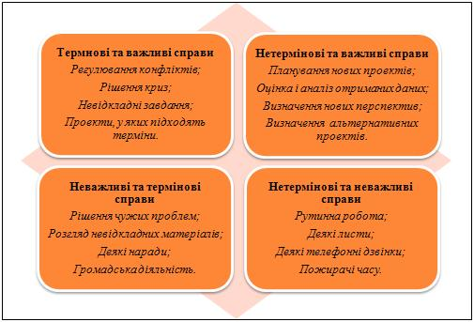
Матриця управління часом С. Кові

Slide 25
Результат частого «перебування»
в 1–му квадраті,
стрес, самоспалення, управління в умовах кризи.
у 2–му квадраті
стратегічне бачення, рівновагу, дисципліну, контроль, рідкісне виникнення кризових ситуацій.
в рамках 3–го квадрата
зосередження на короткостроковому, управління в умовах кризи, відчуття «неволодіння собою».
в 3–м, 4–м квадратах
повна безвідповідальність, залежність в основних питаннях від інших осіб і організацій.

Slide 26
Для підвищення особистої ефективності
Бажано не допускати тривалого перебування в 3–м, 4–м квадратах,
Зміщувати всю основну діяльність до 2–го квадрату
Цей квадрат включає в себе будівництво відносин, написання особистої місії, довгострокове планування, вправи, профілактика, підготовка.

Slide 27
«Перебування» в 1–м, 2–м квадратах включає чотири основних види діяльності
Визначення ролей
Виписати ваші основні ролі
Вибір цілей
Полягає в тому, щоб подумати про двох або трьох важливих результатах для кожної з ролей, яких ви хотіли б досягти протягом семи днів
Планування
планування часу таким чином, щоб цілі були досягнуті. Наприклад, якщо метою є написання диплому, ви можете зарезервувати для цього двогодинний блок свого недільного часу.
Безпосередньо дії
згідно з планом з обов’язковими «зворотним зв’язком» і критичною оцінкою

Slide 28
Недоліки в управлінні часом за С. Кові
нездатність вірно розставляти пріоритети;
нездатність або небажання організовувати себе на основі цих пріоритетів;
недостатня дисциплінованість для того, щоб діяти на основі пріоритетів.

Slide 29
Дієві прийоми для економії часу і ефективної діяльності за Д. Вігер
цілепокладання (чіткі формулювання цілей);
диференціація на короткострокові та довгострокові, великі і малі цілі;
облік планів і індивідуальних біоритмів людини;
продуктивне використання часу очікування (в громадському транспорті, в черзі, в пробках);
фотографування, а не переписування документів, схем, матеріалів (непогано б завести «зошит для всього», оскільки замітки на папірцях часто губляться);
створення мережі контактів ( networking).

Slide 30
Методика Getting Things Done (GTD)
Перестати зберігати справи «в голові»,
вести їх облік, складаючи так звані to–do–списки.

Slide 31
Методика Getting Things Done (GTD)
Отримання завдання на виконання
Переміщення завдання «в кошик» – тимчасове сховище інформації (кошиком може бути як реальний лоток для паперів, так і просто блокнот для запису надходять справ)
«кошика» необхідно регулярно «розгрібати» (кожен елемент кошика розглядається і може переноситися в to–do–списки, в календар, передоручати або просто віддалятися)

Slide 32
Методика Getting Things Done (GTD)
Організовувати завдання в проекти за принципом системної ієрархії
Кожне завдання можна деталізувати, розбиваючи на більш дрібні кроки.
GTD вводить поняття контекстного планування
прив’язка до людей, місць і подій (деякі завдання можуть бути виконані тільки на роботі або, навпаки, тільки вдома)

Slide 33
Дякую за увагу!

